Slide 1
Istraživanje o zadovoljstvom učenika školom i obrazovnim programom
Sanda Horvatović, dipl. psiholog.- prof-savjetnik
Istraživanje provedeno tijekom travnja i svibnja šk. 2024./2025

Slide 2
Zadovoljstvo učenika školom i školskim ozračjem
Zadovoljstvo učenika školom iznimno je važno za kvalitetno provođenja nastavnog procesa koji izravno utječe na razvoj učenika te doprinosi u općem zadovoljstvu Definira se kao kognitivno-afektivna evaluacija zadovoljstva školskim iskustvom (Huebner, 1994).. Ovim istraživanjem nastoji se prezentirati i utvrditi nekoliko značajna područja u školskoj praksi te dobivene rezultate i najvažnije spoznaje proanalizirati kako bi se utvrdili jake strane škole, izazove i preporuke za poboljšanja kvaliteta rada.. Istraživanje obuhvaća pojmovno određenje zadovoljstva školom i subjektivne dobrobiti učenika kroz nekoliko značajnih kategorija . Dobiveni rezultati istraživanja ukazuju na karakteristike učenika koje su povezane sa zadovoljstvom te posljedice učeničkog nezadovoljstva školom.. Na kraju istraživanja navode se preporuke za buduća istraživanja te unapređenje školske prakse.

Slide 3
Cilj provedene ankete : https://docs.google.com/forms/d/e/1FAIpQLSc7LGCCwXs8P4lDC5WQCeajNw8ra7ki5YvJhrZrCj3g12C3sw/viewform?usp=header
Prikupiti povratne informacije od učenika o:
1. Kvaliteti nastavnog procesa
2. Iskustvu učenja i motivaciji
3. Organizaciji škole
4. Dostupnosti resursa i podrške
5. Općem zadovoljstvu školom

Slide 4
Uzorak:
Broj ispitanika: npr. 160 učenika
1
Razredi: 1. do 4. /5. razreda srednje škole
2
Metoda: anonimna online anketa
3

Slide 5
Ključne kategorije analize
Zadovoljstvo nastavom i profesorima
01
Efikasnost obrazovnog programa
02
Organizacija škole i komunikacija
03
Psihološka i akademska podrška
04
Opće zadovoljstvo školom
05

Slide 6
Analiza glavnih dijelova ankete
Opće zadovoljstvo školom
Kvaliteta nastave i osoblja
Podrška i resursi
Kurikulum i obrazovni program
Tehnička oprema i pristup informacijama
Sigurnost
Izvannastavne aktivnosti
Otvoreni komentari i prijedlozi

Slide 7
📊1. Opće zadovoljstvo školom
Prosječna ocjena ukupnog iskustva: računamo iz skale od 1 do 5.
Ocjene su bile raznolike, ali većina učenika ocijenila školu s 4 ili 5, što upućuje na pozitivno opće zadovoljstvo.

Slide 9
👩‍🏫 2. Zadovoljstvo osobljem i nastavom
Školska komunikacija je pravedna i učinkovita – većina odgovora je 4 ili 5.
1
Osjećaj poštovanja i podrške od strane osoblja – visoke ocjene (4–5).
2
Zadovoljenje obrazovnih potreba – učenici se većinom slažu (ocjene 4 i 5).
3
Osjećaj zajedništva u školi – nešto šareniji odgovori, ali prevladava pozitivan ton.
4

Slide 10
3. Obrazovni program i kurikulum
Na pitanje : Je li kurikulum relevantan za buduće ciljeve?
Odgovori su mješoviti odgovori – dio učenika kaže da, dio je neodlučan.
Segmenti interesa: najzastupljeniji su humanističke znanosti, sport, društvene znanosti.
👉 Zaključak: Većina učenika vidi određenu relevantnost obrazovnog programa, no navode prednost sadržaja prema interesima.

Slide 12
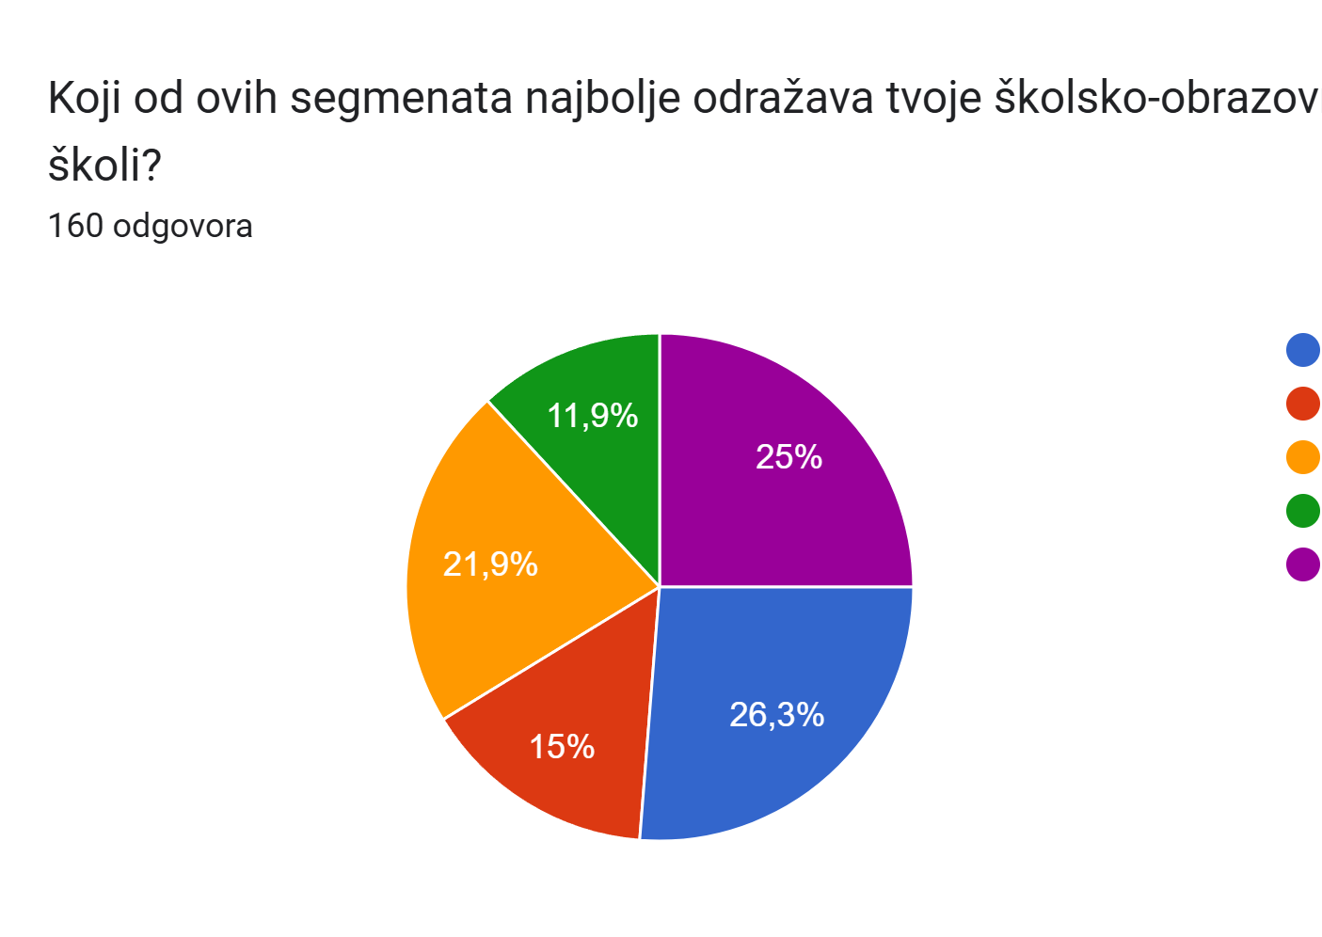
Zadovoljstvo obrazovnim programom i kurikulumom
📘

Slide 13
4. Tehnička oprema i pristup informacijama
Tehnička oprema i internet: ocjene su većinom 3–5, što ukazuje na zadovoljavajuće, ali ne izvrsno stanje.
Pristup informacijama (najave, rasporedi itd.): većina kaže "iznimno lako", što je vrlo pozitivan pokazatelj – ranija najava rasporeda sati – FIKSNI RASPORED STI

Slide 14
Zadovoljstvo tehničkom opremom škole Oko 55 % učenika je iznimno zadovoljno, no oko 28% izražava nezadovoljstvo te je preporuka školi da se podigne razina kvaliteta korištenja tehničke opreme- interneta

Slide 15
📚 5. Podrška i resursi
Obrazovni resursi (knjižnica, kabinetska oprema): prosjek ocjena je oko 3.5, uz razlike među učenicima.
Podrška nastavnog osoblja: većina je odgovorila "neodlučan" ili "da" – blago pozitivno.
🧯 6. Sigurnost i zaštita
Ocjene idu od "prosječno" do "iznimno", što pokazuje relativno visoko zadovoljstvo sigurnošću.

Slide 16
🧩 7. Izvannastavne aktivnosti
Ocjene podrške i resursa za izvannastavne aktivnosti variraju od 5 do 10, što sugerira da su neki učenici odgovarali u širem rasponu nego predviđeni
Većina učenika nema specifične prijedloge za dodatne aktivnosti (često "ne", "ne znam").
👉 Preporuka: Konstrukcija - strukturiranu anketu s konkretnim popisom mogućih aktivnosti

Slide 17
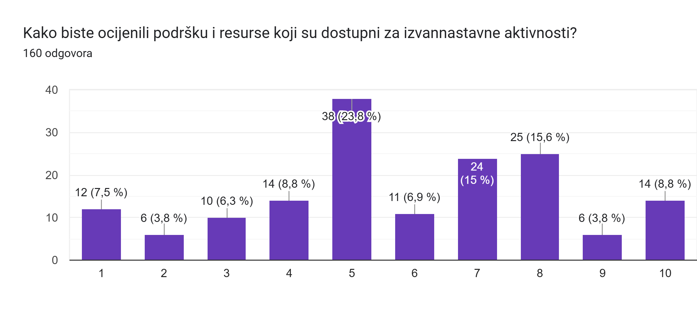
💬 8. Komentari i slobodni odgovori učenika
Na pitanje “Opiši školu jednom riječju”, odgovori su bili:
"nepotpunost", "izvrsno", "dobro", "obrazovanje" – mješavina pozitivnih i neutralnih do blago negativnih.
Više od 50% odgovora učenika navodi kako je škola i školsko iskustvo dobro
Manji dio , oko 18% navodi nezadovoljstvo

Slide 18
Zaključci i preporuke
✔️ Snage škole:
01
Pristupačna i jasna komunikacija.
02
Pozitivan odnos nastavnika prema učenicima.
03
Relativno dobra tehnička opremljenost i dostupnost informacija.
04

Slide 19
Preporuke
Snage škole: angažirani nastavnici, podržavajuće okruženje, dobra komunikacija s pojedinim profesorima.
Izazovi: potrebno je unaprjediti metode poučavanja, individualizirati pristup, rasteretiti kurikulum i povećati praktičnu primjenu znanja.
Preporuke učenika: više digitalnih alata u nastavi, manje učenja napamet, više projekata i grupnog rada, jasniji kriteriji ocijenjivanja.

Slide 20
Područja za poboljšanje:
Povećati osjećaj zajedništva među učenicima
01
Dodatno prilagoditi kurikulum interesima učenika
02
Sustavnije pratiti i podržavati izvannastavne aktivnosti
03
Jasnije definirati kriterije ocjenjivanja u budućnosti
04

Slide 21
Preporuke za daljnji rad
Odrednice
Strateški plan poboljšanja nastave (uključivanje učenika u planiranje).
Radionice za nastavnike o modernim pedagoškim metodama.
Poboljšati dostupnost savjetodavnih službi.
Redovno provođenje anketa i uključivanje učenika u evaluaciju.

Slide 22
Zaključak:
Istraživanje provedeno je kako bi se promicala kvaliteta školskog ozračja i klime zbog dobrobiti učenika koji trebaju biti najvažnija karika u trijangulacijskom procesnom odnosu, jer zadatak jedino tako naši učenici mogu odrasti u zdrave i socio-emocionalno prilagođene osobe koje doprinose razvoju zajednici i društva.
Rezultati provedenog istraživanja ukazuju na važnost osiguravanja podrške nastavnika i stručne službe učenicima. Škola treba biti omogućiti osjećaj sigurnosti i pravednosti svakom učeniku ponaosob i kolektivno.
Nastavnici trebaju između ostaloga pratiti učenike tijekom obrazovanja, detektirati i ukazivati na važnost primjerene socijalizacije učenika te voditi brigu o njihovu međusobnom zajedništvu i povezivanju. U takvom okruženju učenici stječu osjećaj sigurnosti i samopouzdanja koji omogućuju kvalitetno obrazovanje i kvalitetan rast i razvoj njihovih pozitivnih osobina.
Zadovoljstvo školom predstavlja temelj kvalitetnog odrastanja i obrazovanja učenika. Nastavnici bi trebali redovito kontinuirano evaluirati svoj rad te time provjeravati jesu li njihovi učenici zadovoljni školskim životom jer samo tako možemo pravovremeno reagirati i spriječiti nastajanje negativnih posljedica nezadovoljstva.

Slide 23
Ključne odrednici za praćenja u procesa samovrednovanja
Osjećaj poštovanja i podrške od nastavnika i osoblja – većina učenika osjeća se poštovano (dominacija viših ocjena).
Zadovoljenje obrazovnih potreba – općenito pozitivan dojam, uz manji broj neodlučnih i nezadovoljnih
Osjećaj zajedništva – nešto niže ocjene u odnosu na druga područja
Relevantnost kurikuluma – učenici su podijeljeni; oko polovice smatra kurikulum korisnim
Dostupnost resursa – većinom pozitivni odgovori
Tehnička oprema – relativno zadovoljavajuća, ali prostor za poboljšanja
Prijedlozi za dodatne aktivnosti – odgovori variraju, a mnogi su "ne" ili "ne znam", što upućuje na nisku razinu angažmana
Izvannastavne aktivnosti – šarolik raspon ocjena, moguće poteškoće u razumijevanju i usklađivanju redovnih obveza i izvannastavnih aktivnosti

Slide 24
Literatura:
Nikčević-Milković, A., Jerković, A., & Biljan, E. (2014). Povezanost komponenti samoregulacije učenja sa školskim uspjehom i zadovoljstvom školom kod učenika osnovnoškolske dobi. Napredak, 155(4), 375-398. https://hrcak.srce.hr/138857
Raboteg-Šarić, Z., Šakić, M., & Brajša-Žganec, A. (2009). Kvaliteta života u osnovnoj školi: povezanost sa školskim uspjehom, motivacijom i ponašanjem učenika. Društvena istraživanja, 18(4-5), 697-716. https://hrcak.srce.hr/42593
Rijavec, M., Miljković, D., & Brdar, I. (2008). Pozitivna psihologija. Zagreb: IEP-D2. Roth, N., & Gilman, R. (2006). Analysis of response style differences on the Multidimensional Students’ Life Satisfaction Scale between Croatian and American youth. Review of psychology, 13(1), 19-25. https://hrcak.srce.hr/9057
Vidić, T. (2021). Students’ School Satisfaction: The Role of Classroom Climate, Self-efficacy, and Engagement. International Journal of Cognitive Research in Science, Engineering and Education, 9(3), 347-357. https://doi.org/10.23947/2334-8496-2021-9-3-347-357
Appleton, JJ, Christenson, SL i Furlong, MJ (2008). Učenički angažman sa školom: Kritična konceptualna i metodološka pitanja konstrukta. Psihologija u školama, 45(5), 369-386. https://doi.org/10.1002/pits.20303 DOI: https://doi.org/10.1002/pits.20303
andura, A. (1995). Ostvarivanje osobne i kolektivne učinkovitosti u društvima koja se mijenjaju. U A. Bandura (ur.), Samoefikasnost u društvima koja se mijenjaju (str. 1-45). Cambridge University Press. DOI: https://doi.org/10.1017/CBO9780511527692.003
Elmore, RF (2009). Školovanje adolescenata. U RM Lerner i L. Steinberg (ur.), Priručnik za adolescentnu psihologiju (3. izd.; str. 193-227). John Wiley i sinovi. DOI: https://doi.org/10.1002/9780470479193.adlpsy002007
Haertel, GD i Walberg, HJ (1980). Istraživanje modela obrazovne produktivnosti. Evaluacija u obrazovanju, 4, 103-104. https://doi.org/10.1016/0191-765X(80)90032-4 DOI: https://doi.org/10.1016/0191-765X(80)90032-4

Slide 25
HVALA NA PAŽNJI!
.

